Slide 1
Shipping Cost Calculator Testarea Sistemelor Software
Ionescu Dumitru Andrei Grupa 342

Slide 2
Descriere
Aplicatia calculeaza costul total de livrare al unor colete, fiecare dintre ele avand 3 parametri:
-distanta
-greutate
-fragilitate
Scopul proiectului este aplicarea metodelor de testare invatate la curs.

Slide 3

Specificatie
- lista goala->ValueError - distance ≤ 0 sau weight ≤ 0 -> ValueError - distance > 1000 -> ValueError - weight > 200 -> ValueError - distance < 5 si weight < 5 -> cost fix 15 - altfel -> formula: 10 + distance + max(0, 2*(weight-2)) - fragil -> cost * 1.5

Slide 4

Testare functionala Metode folosite: - partitionare in clase de echivalenta - analiza valorilor de frontiera Exemple: - valori invalide (0, -1, >1000) - praguri (5, 2, 200) - cazuri valide si invalide

Slide 5
Testare structurala
Analiza pe baza grafului de control:
- statement coverage
- decision coverage
- condition coverage
Au fost testate toate ramurile importante ale codului.

Slide 6
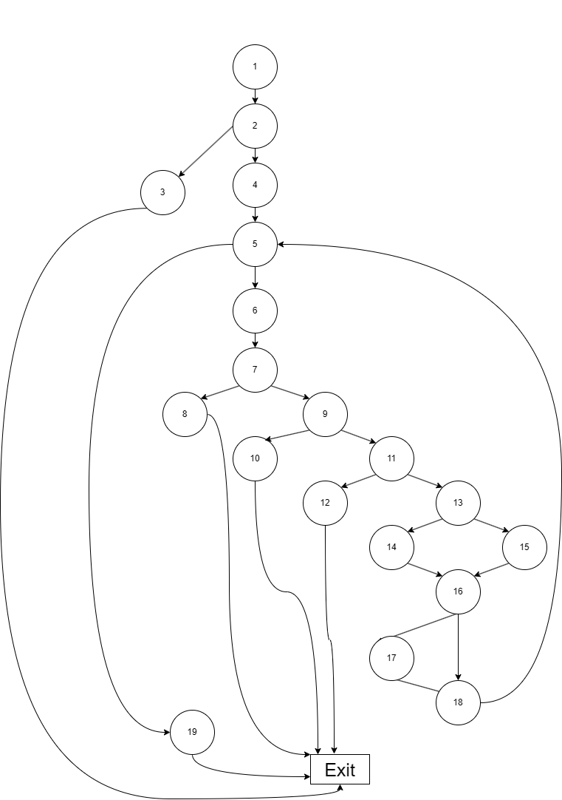
Graful de control

Slide 7
Circuite independente
Formula: V(G) = e-n+2 26 de noduri
20 de muchii
8 circuite independente Acopera: - erori - cazuri valide - bucla cu mai multe pachete

Slide 8
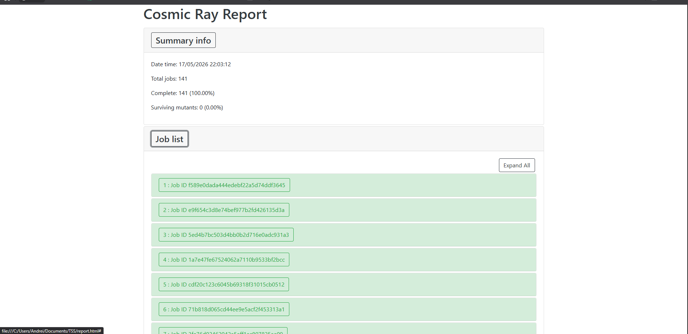
Mutation testing
Tool: Cosmic Ray
Rezultat: - 141 mutanti generati - 0 mutanti supravietuitori

Slide 9
AI vs Teste proprii
Testele generate de AI au fost: - mai generale decat cele scrise manual - cu erori (a fost nevoie sa intervin si sa modific codul ca sa pot rula)
Testele proprii: - structurate mai bine, folosind cursul - acopera mai bine cazurile functiei mele

Slide 10
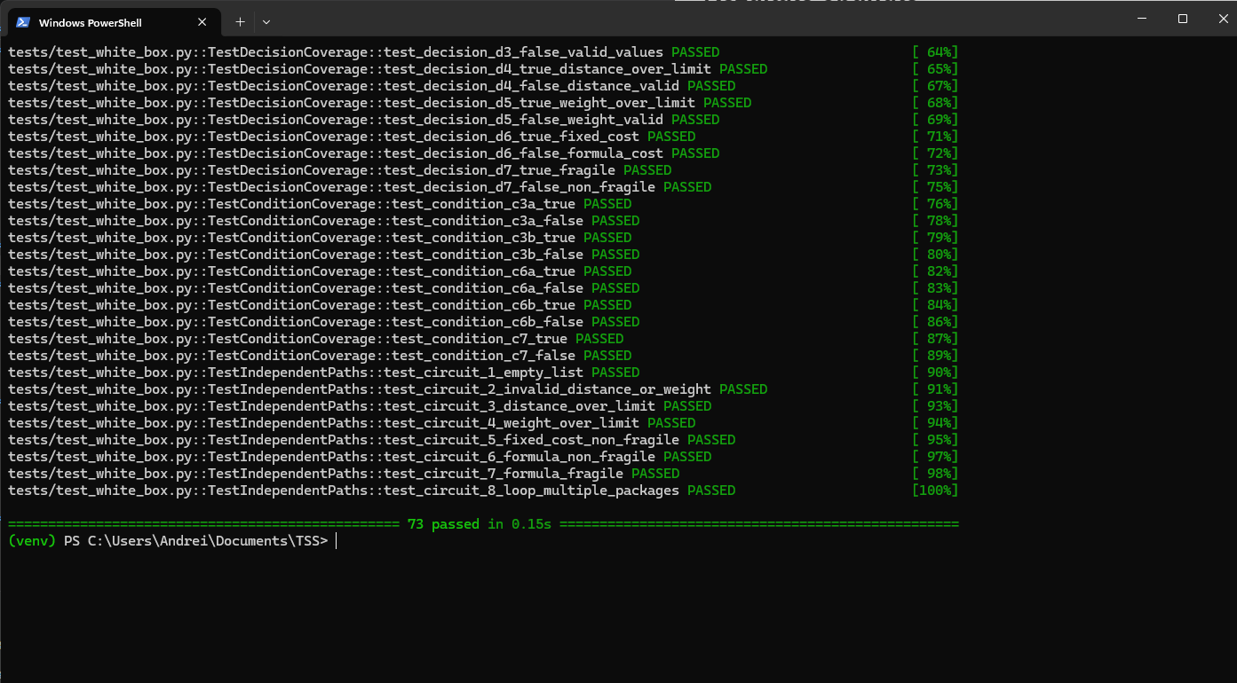
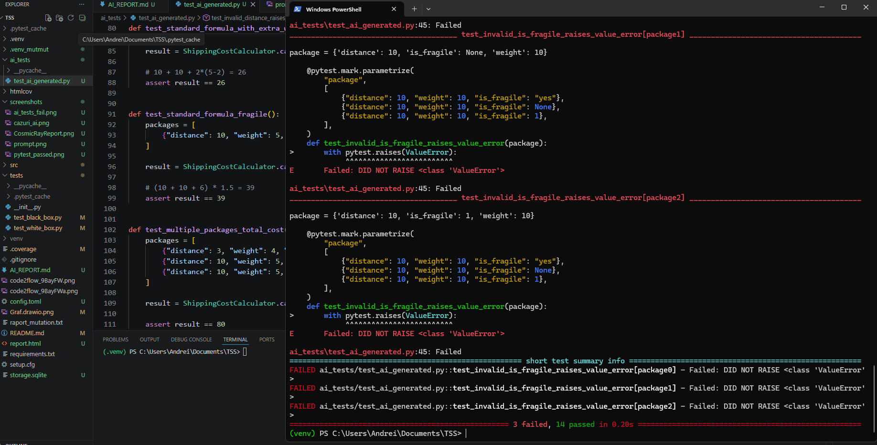
AI vs Teste proprii

Slide 11
Concluzie
Au fost aplicate metodele de testare din curs pentru a verifica corectitudinea functiei. Testele acopera cazuri valide, erori si modificari ale codului.

